Slide 1
Применение yolo8
Соревнования по робототехнике Robotics tournament 2023
Г. Владивосток

Slide 2
Robotics tournament 2023
Ежегодные соревнования (это были 7е)
Время на разработку и сборку робота 24 часа
Задание становится известно только в момент старта соревнований
За несколько месяцев выкладывается открытая часть регламента, где указываются требуемые и разрешаемые материалы, датчики, сервоприводы и тд.
Нет ограничений по возрасту
Состав команды 3-4 человека
Запрещены конструкторы
Обычно используют либо 3д принтер, либо листы ПВХ и канцелярский нож.

Slide 3
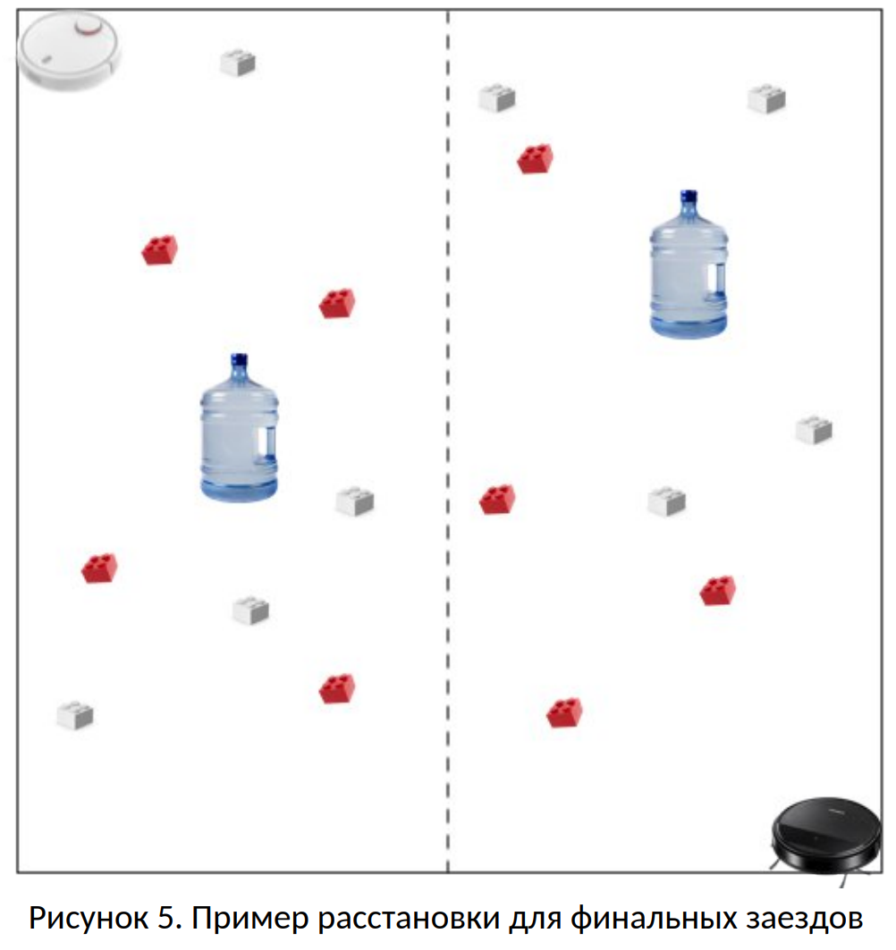
Задача для робота
Команде необходимо разработать, собрать, запрограммировать и отладить робота-пылесоса
Робот должен собрать мусор, который представлен в виде лего-деталей, в «комнате».
Во время финальных заездов в «комнате» устанавливаются сразу 2 робота с противоположных углов.
Расстановкой бутылей и лего-деталей занимаются сами команды.

Slide 4
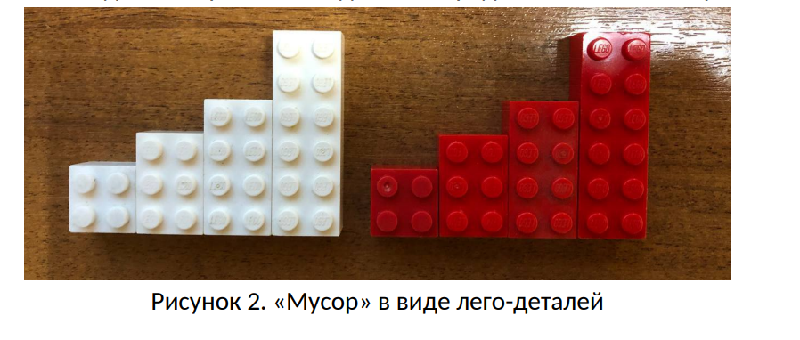
Детектируемые объекты

Slide 5
Для детектирования лего деталей использовалось
USB web камера 720p
Orange pi 3
Пред обученная нейросеть YOLOv8
ПО для разметки датасета Label-studio
OpenCV
Python 3.10

Slide 6
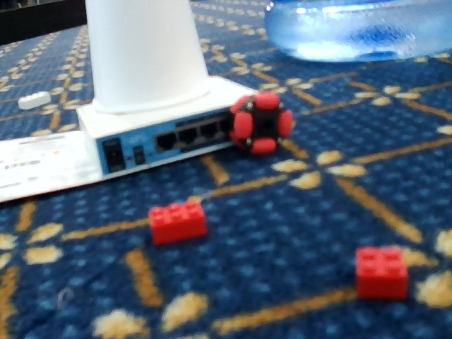
Примеры из датасета

Slide 7
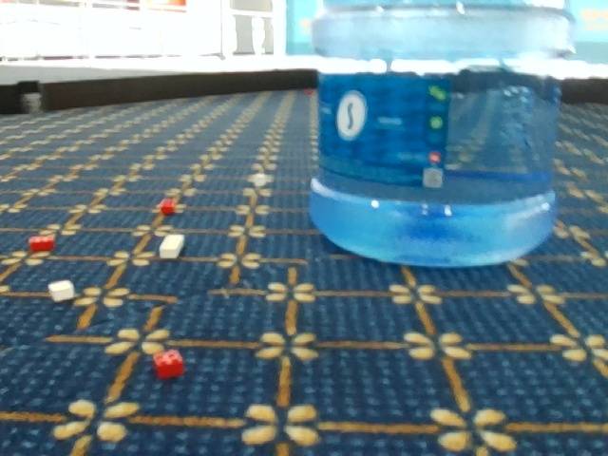
Примеры из датасета

Slide 8
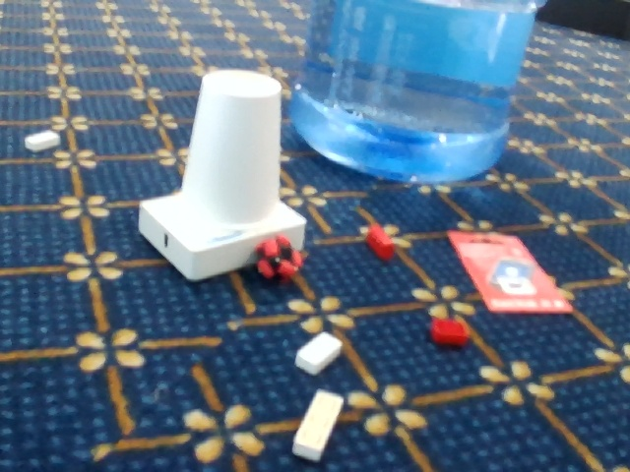
Примеры из датасета

Slide 9
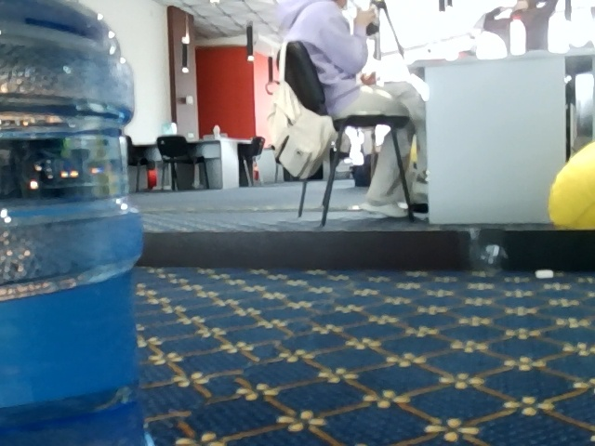
Примеры из датасета

Slide 10
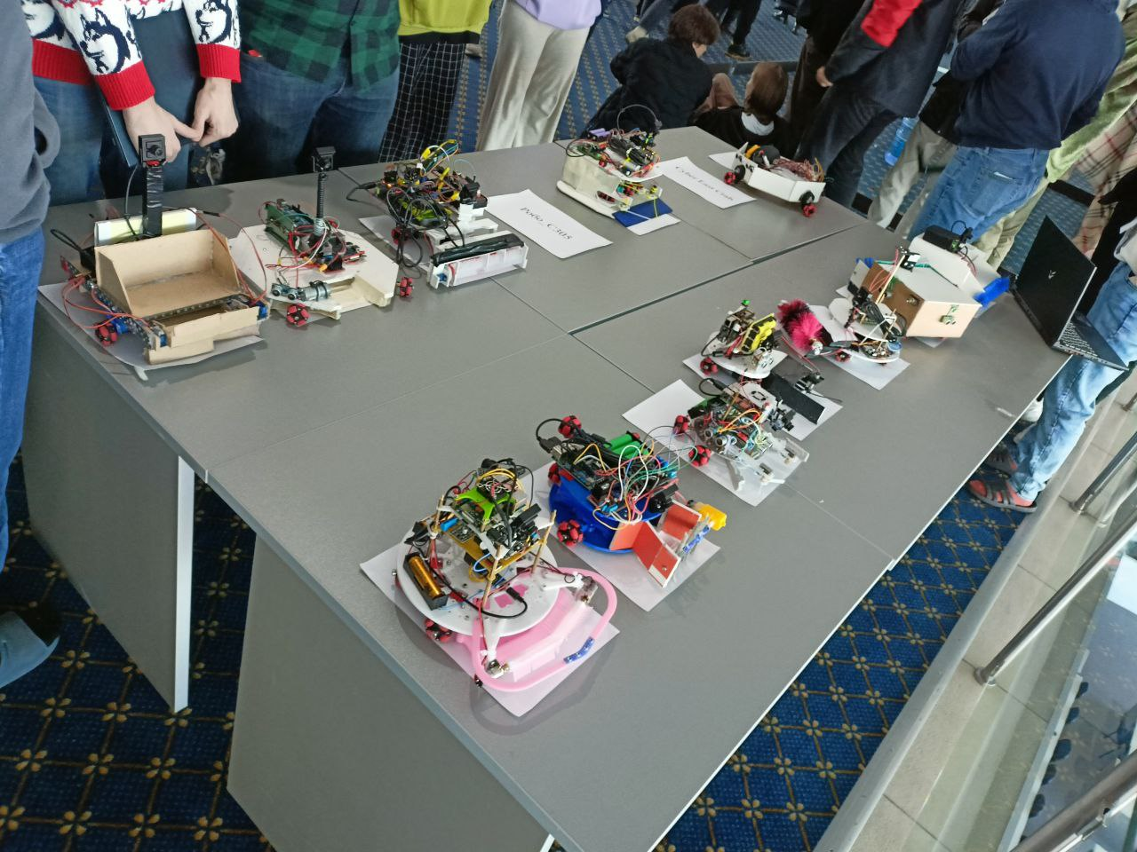
Что получилось за 24ч

Slide 11
